Slide 1




Python Skript
Kamera Schnittstelle
Datensätze
Fit Analyse
Parameter
EPICS
EPICS Schnittstelle

Slide 3
image
roi
fit area
Position in image

Slide 4
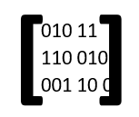
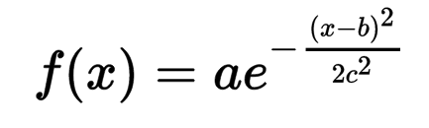
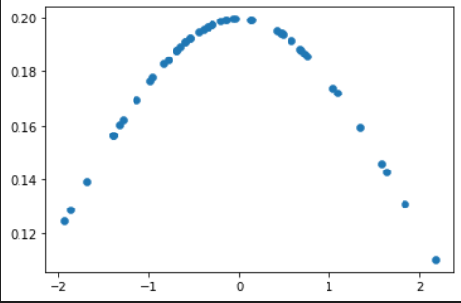
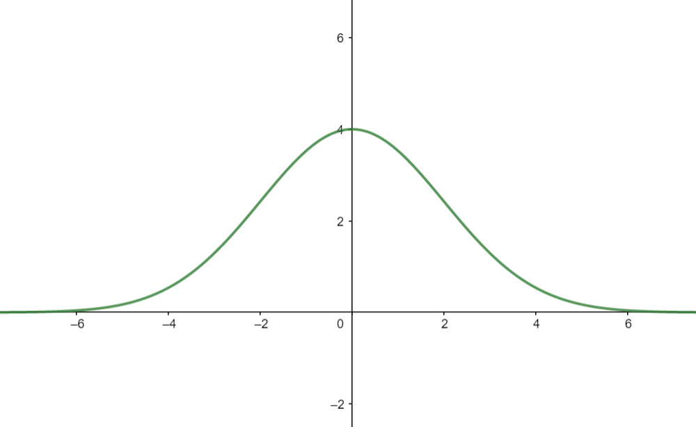
Fitalgorithmus

Slide 5
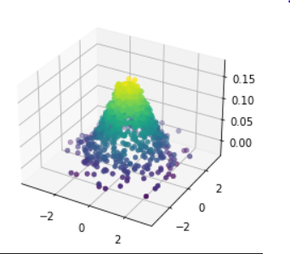
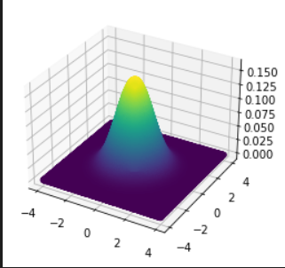

Slide 6
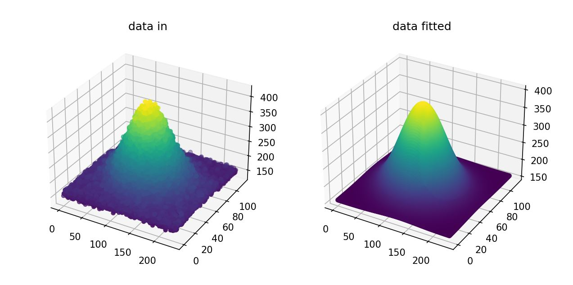
x/y-Werte
Modell mit aktuellen
Parametern
?
=
Testdaten
Bilddaten

Slide 7
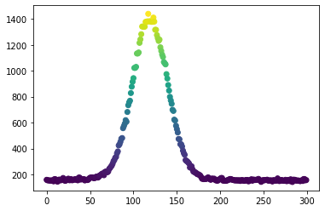
Rauschen

Slide 8
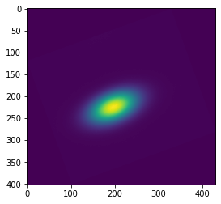

Slide 9
[ ] [ ]
1 2 3 4 5 6 7…
1 2 3 4 5 6 7…
1 2 3 4 5 6 7…
1 1 1 1 1 1 1
2 2 2 2 2 2 2
3 3 3 3 3 3 3
…
x-Werte
y-Werte

Slide 10
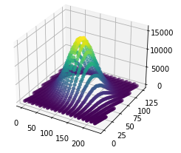
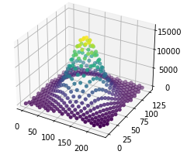
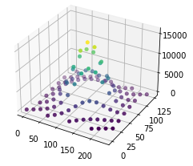
n=25
n=70
n=300

Slide 11
aktuelle
Bilddaten
Producer
Consumer

